Slide 1
Пазлы из палочек от мороженого
МУНИЦИПАЛЬНОЕ КАЗЕННОЕ ДОШКОЛЬНОЕ ОБРАЗОВАТЕЛЬНОЕ УЧРЕЖДЕНИЕ
«ДЕТСКИЙ САД КОМБИНИРОВАННОГО ВИДА №1 «ОРЛЕНОК»»,
ГОРОД КОЗЕЛЬСК КОЗЕЛЬСКОГО РАЙОНА КАЛУЖСКОЙ ОБЛАСТИ
МАСТЕР – КЛАСС ДЛЯ ПЕДАГОГОВ
ПОДГОТОВИЛА:
ВОСПИТАТЕЛЬ СРЕДНЕЙ ГРУППЫ «ЗАТЕЙНИКИ»
КОЗЛЯНКИНА АННА ГЕННАДЬЕВНА
Козельск, 2021 год

Slide 2
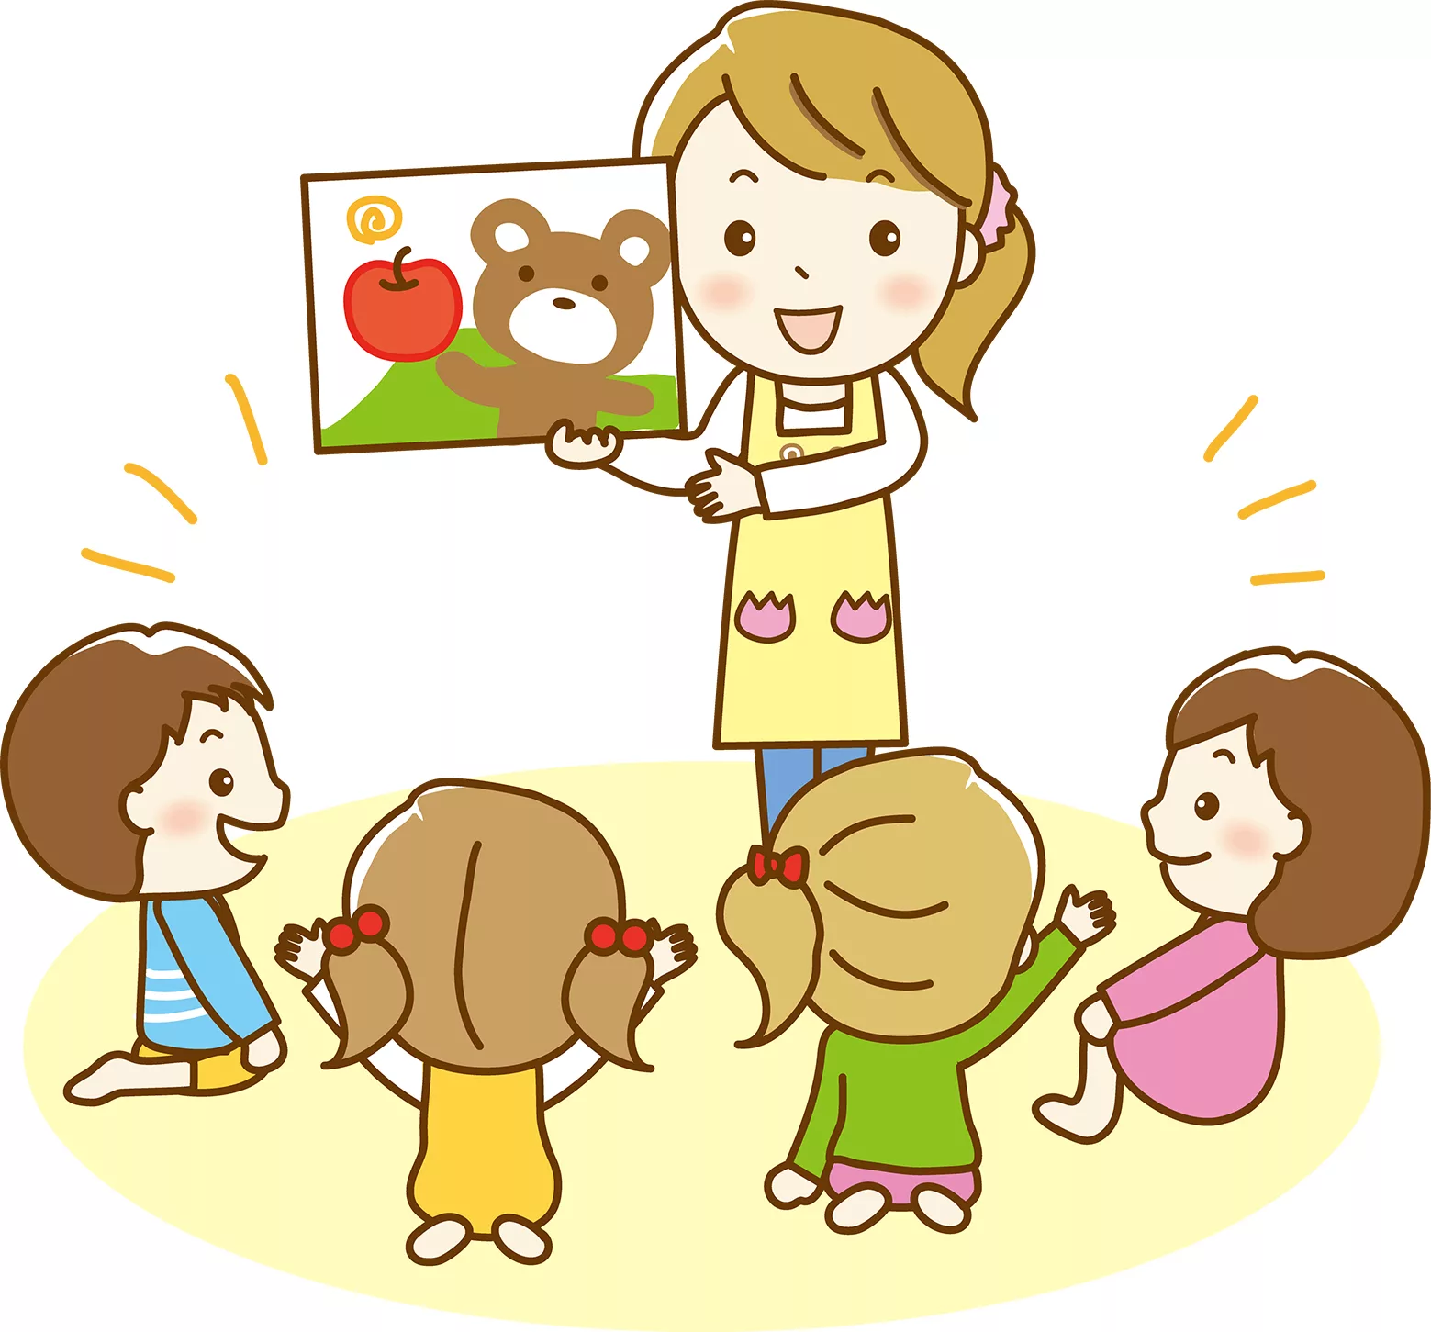
Цель мастер – класса: познакомить педагогов с одним из вариантов изготовления дидактической игры «пазлы» из деревянных палочек от мороженого или медицинских шпателей своими руками.
Назначение: мастер – класс будет полезен воспитателям детских садов, педагогам дополнительного образования, родителям и всем тем, кто любит заниматься с детьми творчеством.

Slide 3
Чем полезен пазл?
Пазл – это развивающая игра, которая развивает усидчивость, аккуратность, терпение и внимательность.
Когда малыш собирает картинку, он узнает, как устанавливаются связи между частью и целым.
Ребенок развивает логику, мышление, мелкую моторику рук.
Для того, чтобы у ребенка получилось собрать сложный пазл, у него должно быть хорошо развито воображение. Он должен уметь переворачивать картинку в уме, находить нужный фрагмент.

Slide 4
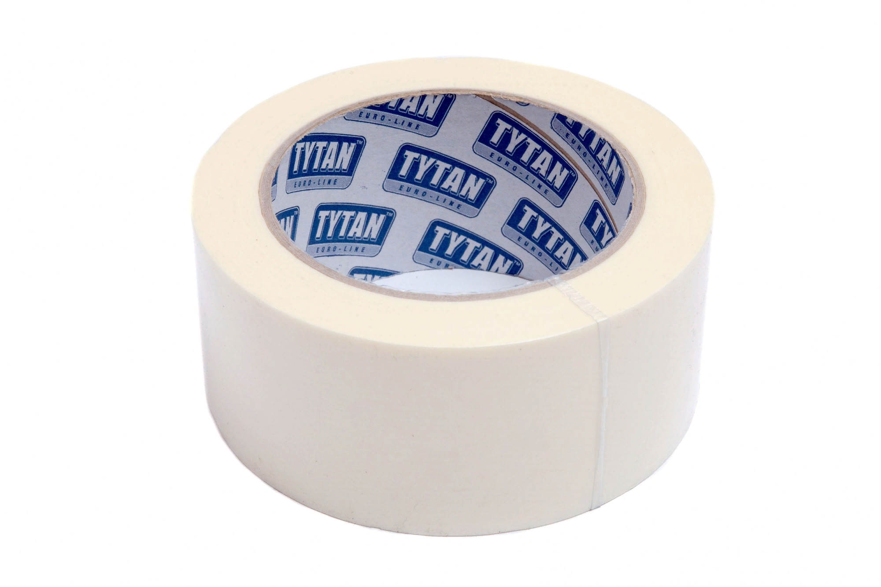
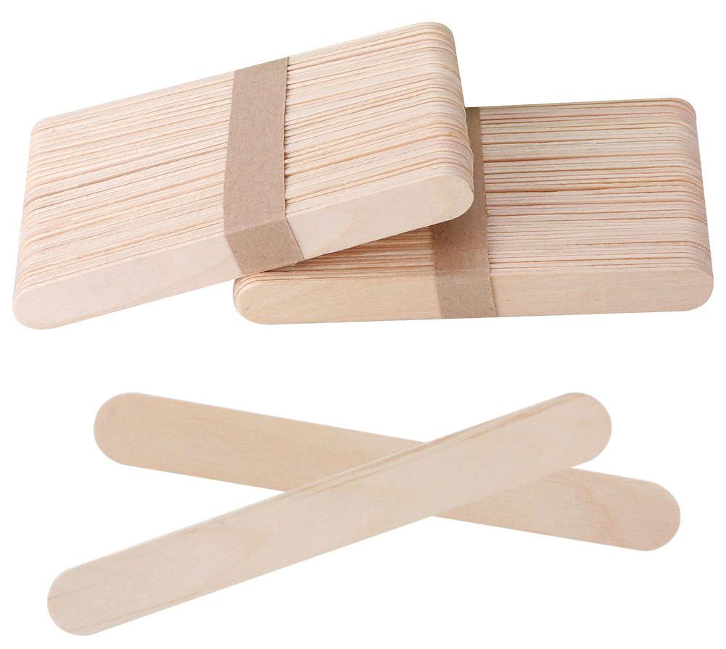

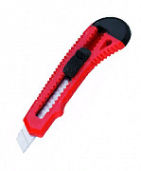
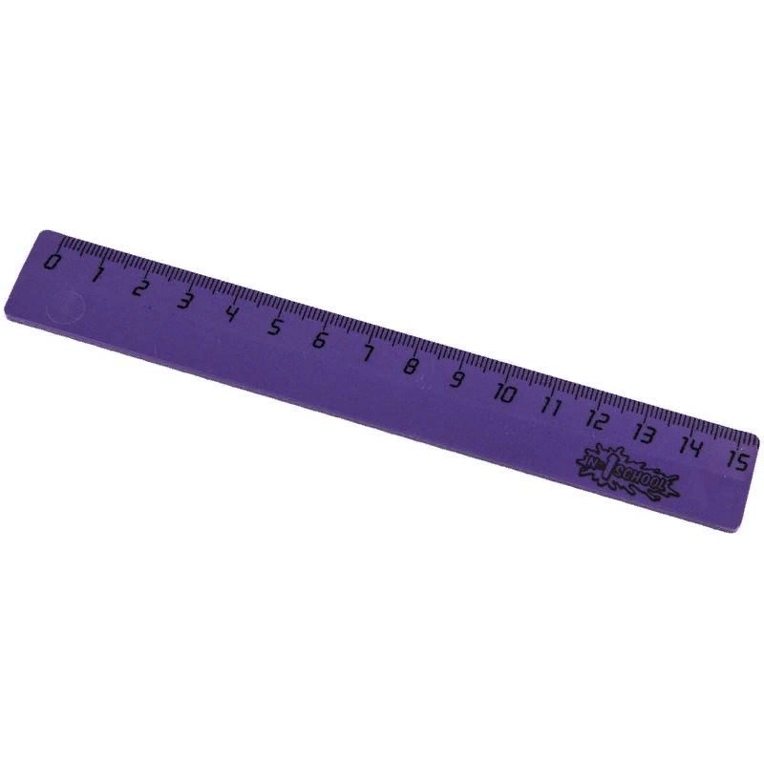
Нам понадобятся:
Деревянные палочки от мороженого или Медицинские шпатели (Я взяла медицинские шпатели).
Скотч или малярная лента
Детские наклейки (картинка, распечатанная на самоклеящейся или глянцевой фотобумаге и т. д.)
Канцелярский нож
линейка

Slide 5
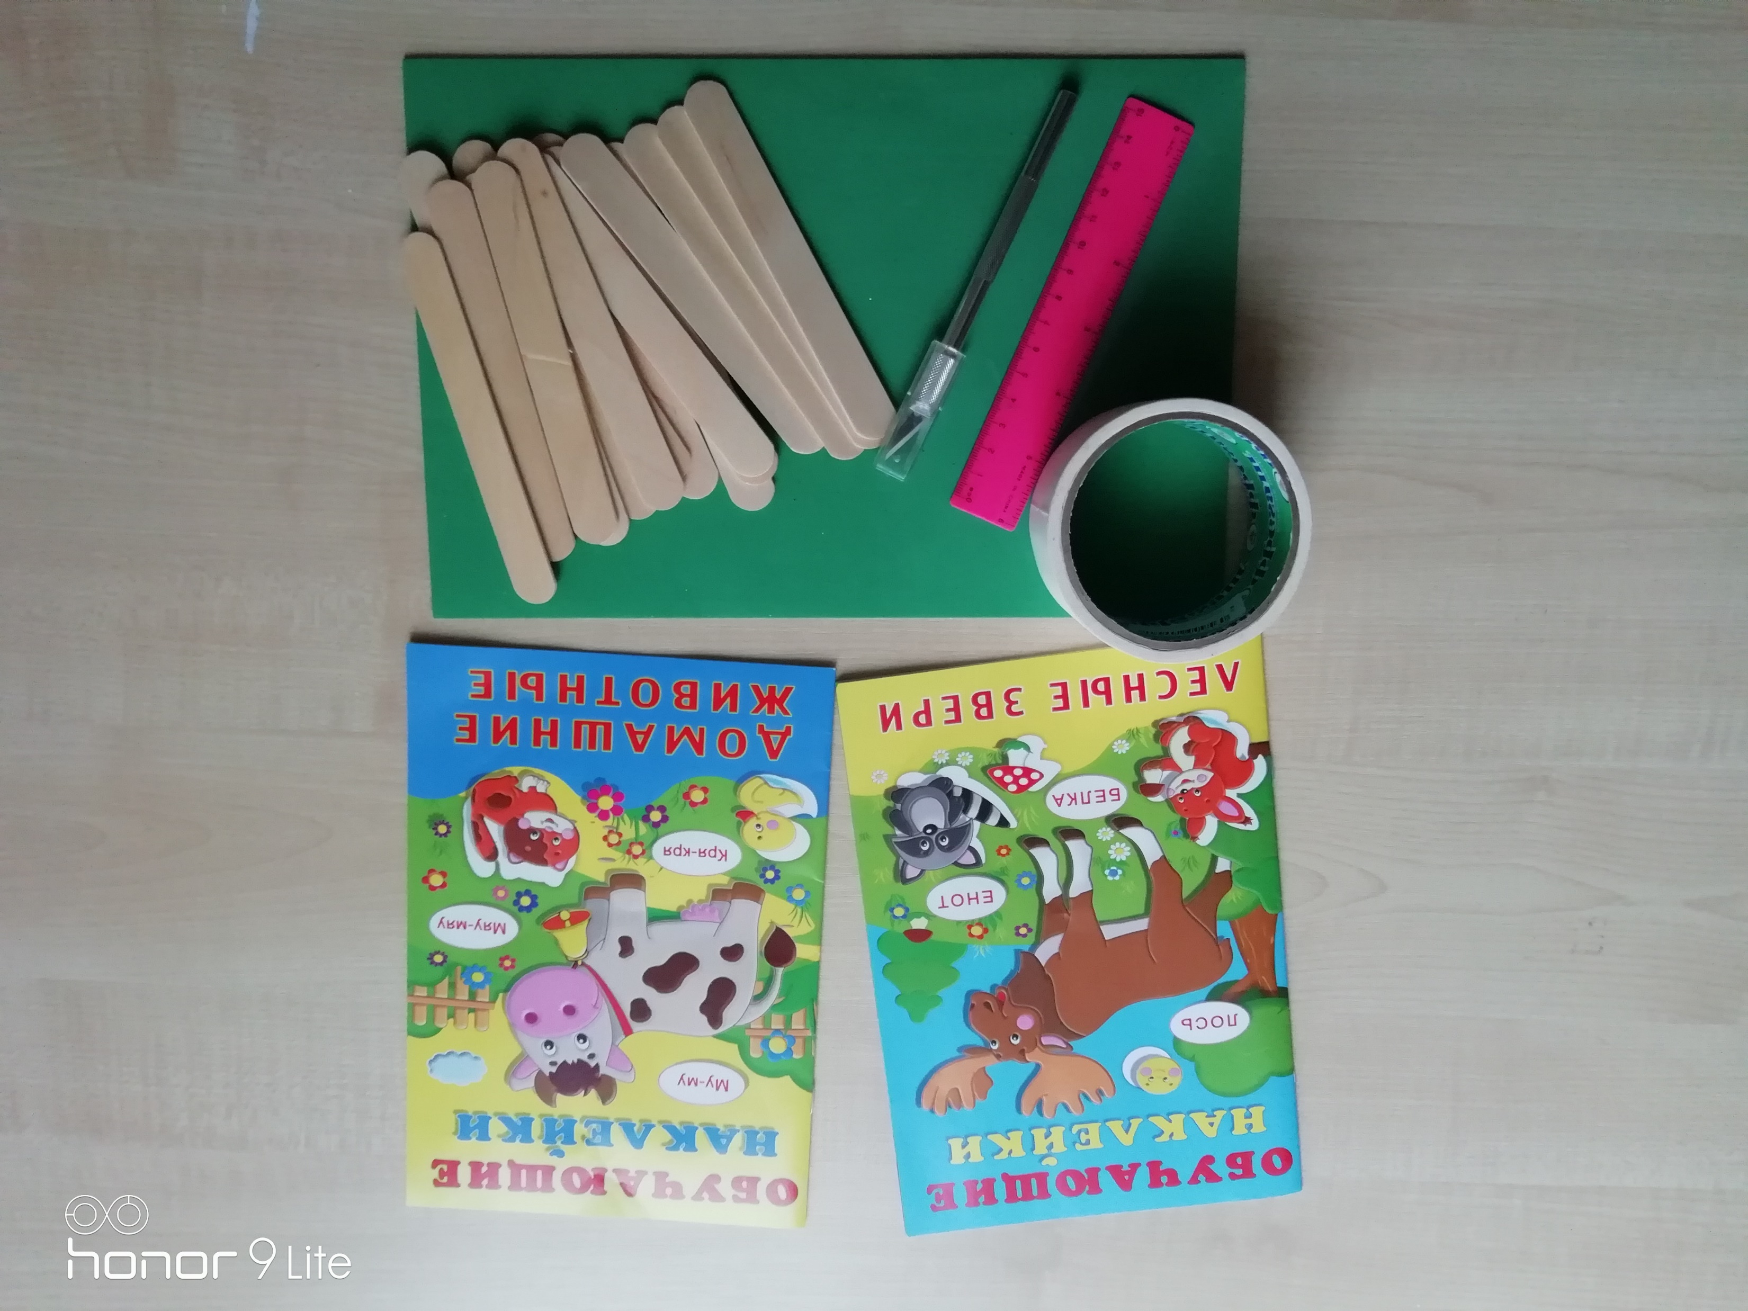
Процесс изготовления
1. Готовим все необходимое для работы

Slide 6
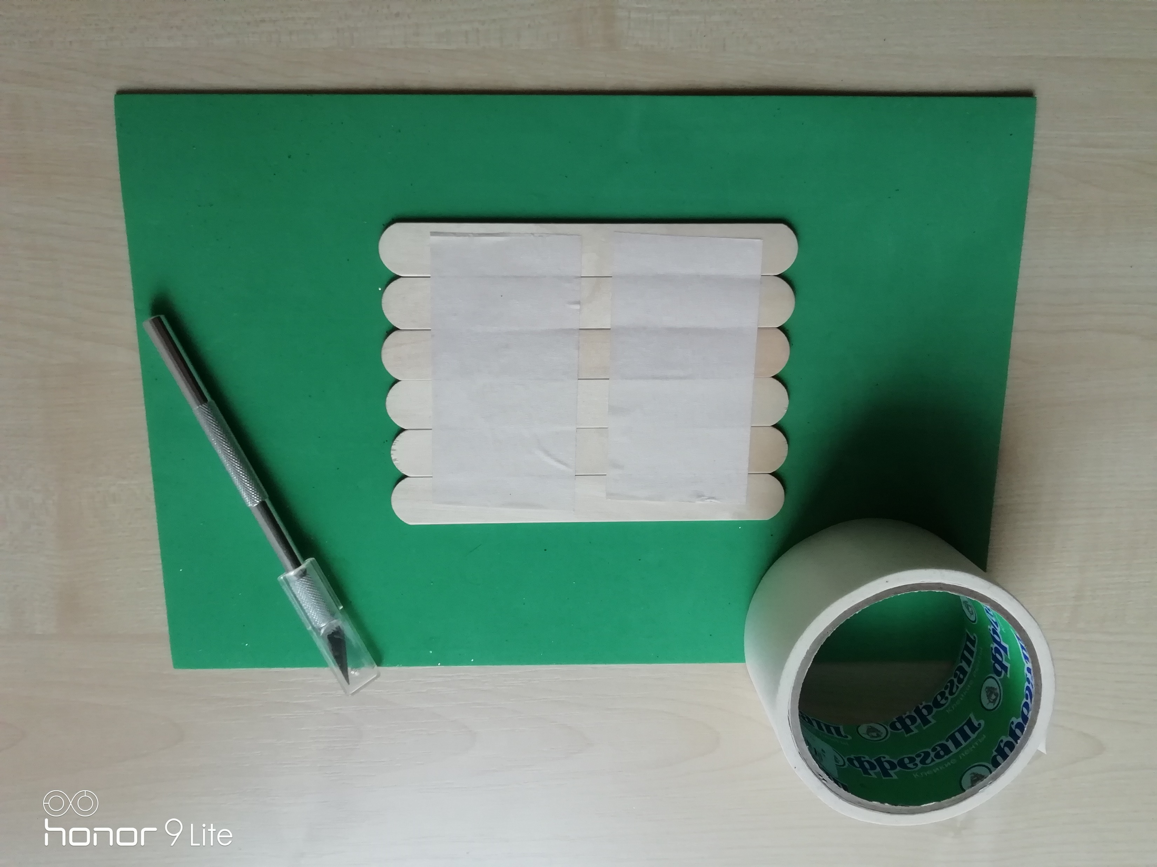
Процесс изготовления
2. Выкладываем медицинские шпатели на ровной поверхности как можно плотнее друг к другу и закрепляем малярной лентой или скотчем.

Slide 7
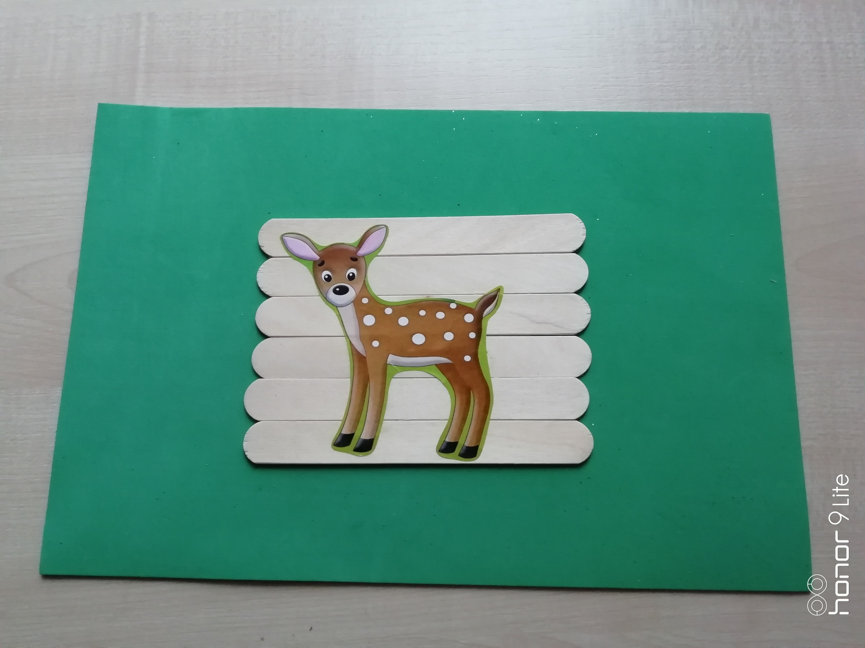
Процесс изготовления
3. Переворачиваем шпатели скотчем вниз и клеим наклейку.

Slide 8
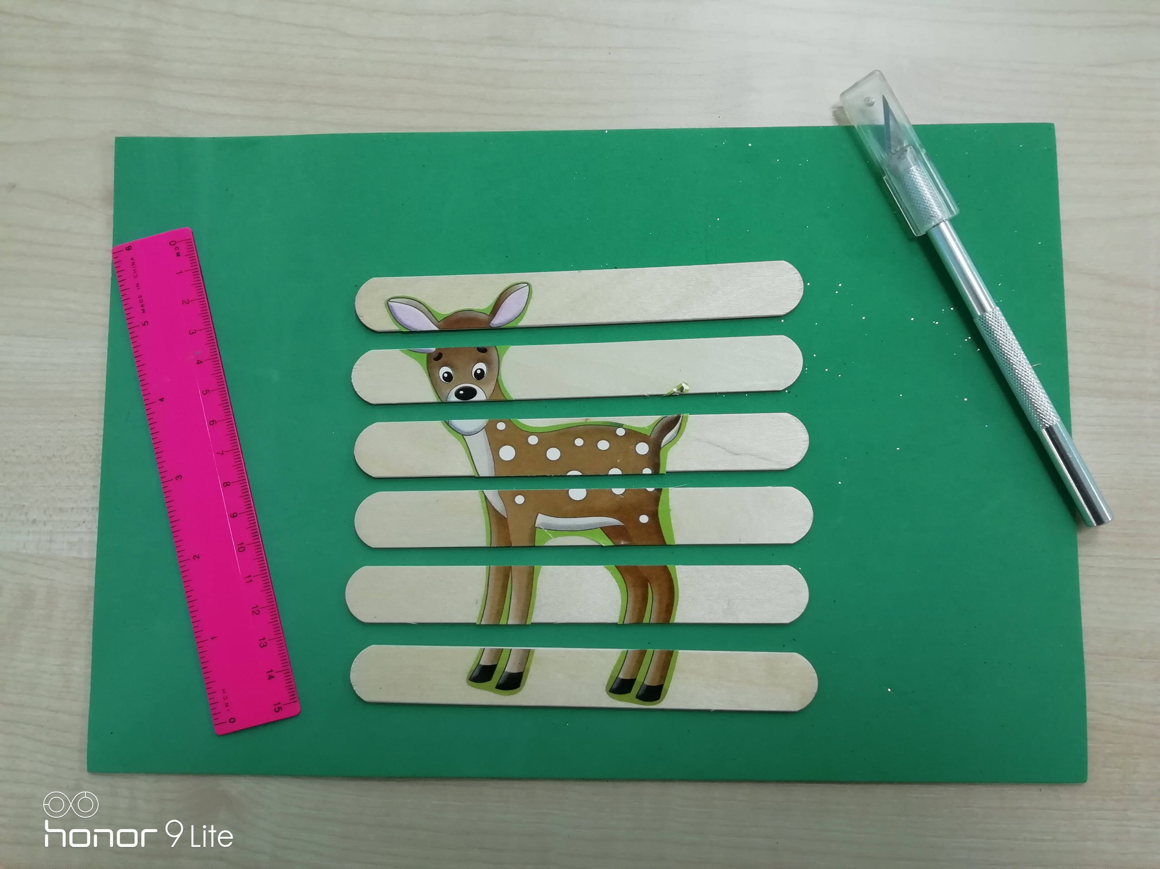
Процесс изготовления
4. С помощью линейки разрезаем картинку канцелярским ножом. Удаляем скотч.

Slide 9
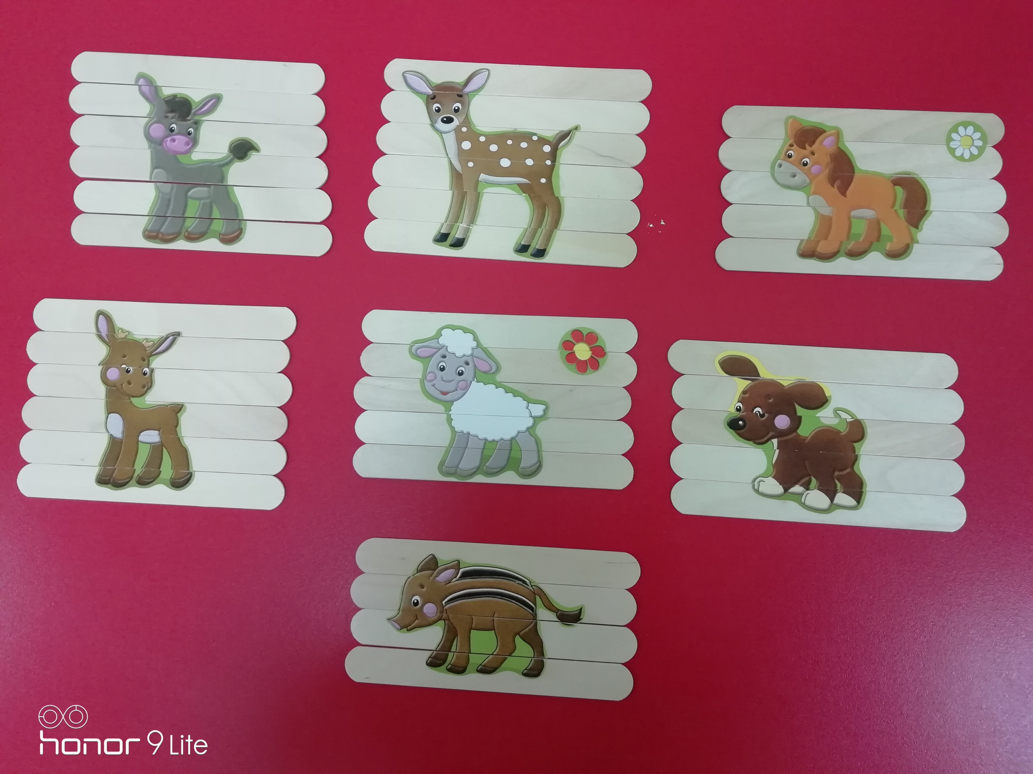
Пазлы готовы! Можно играть!

Slide 10
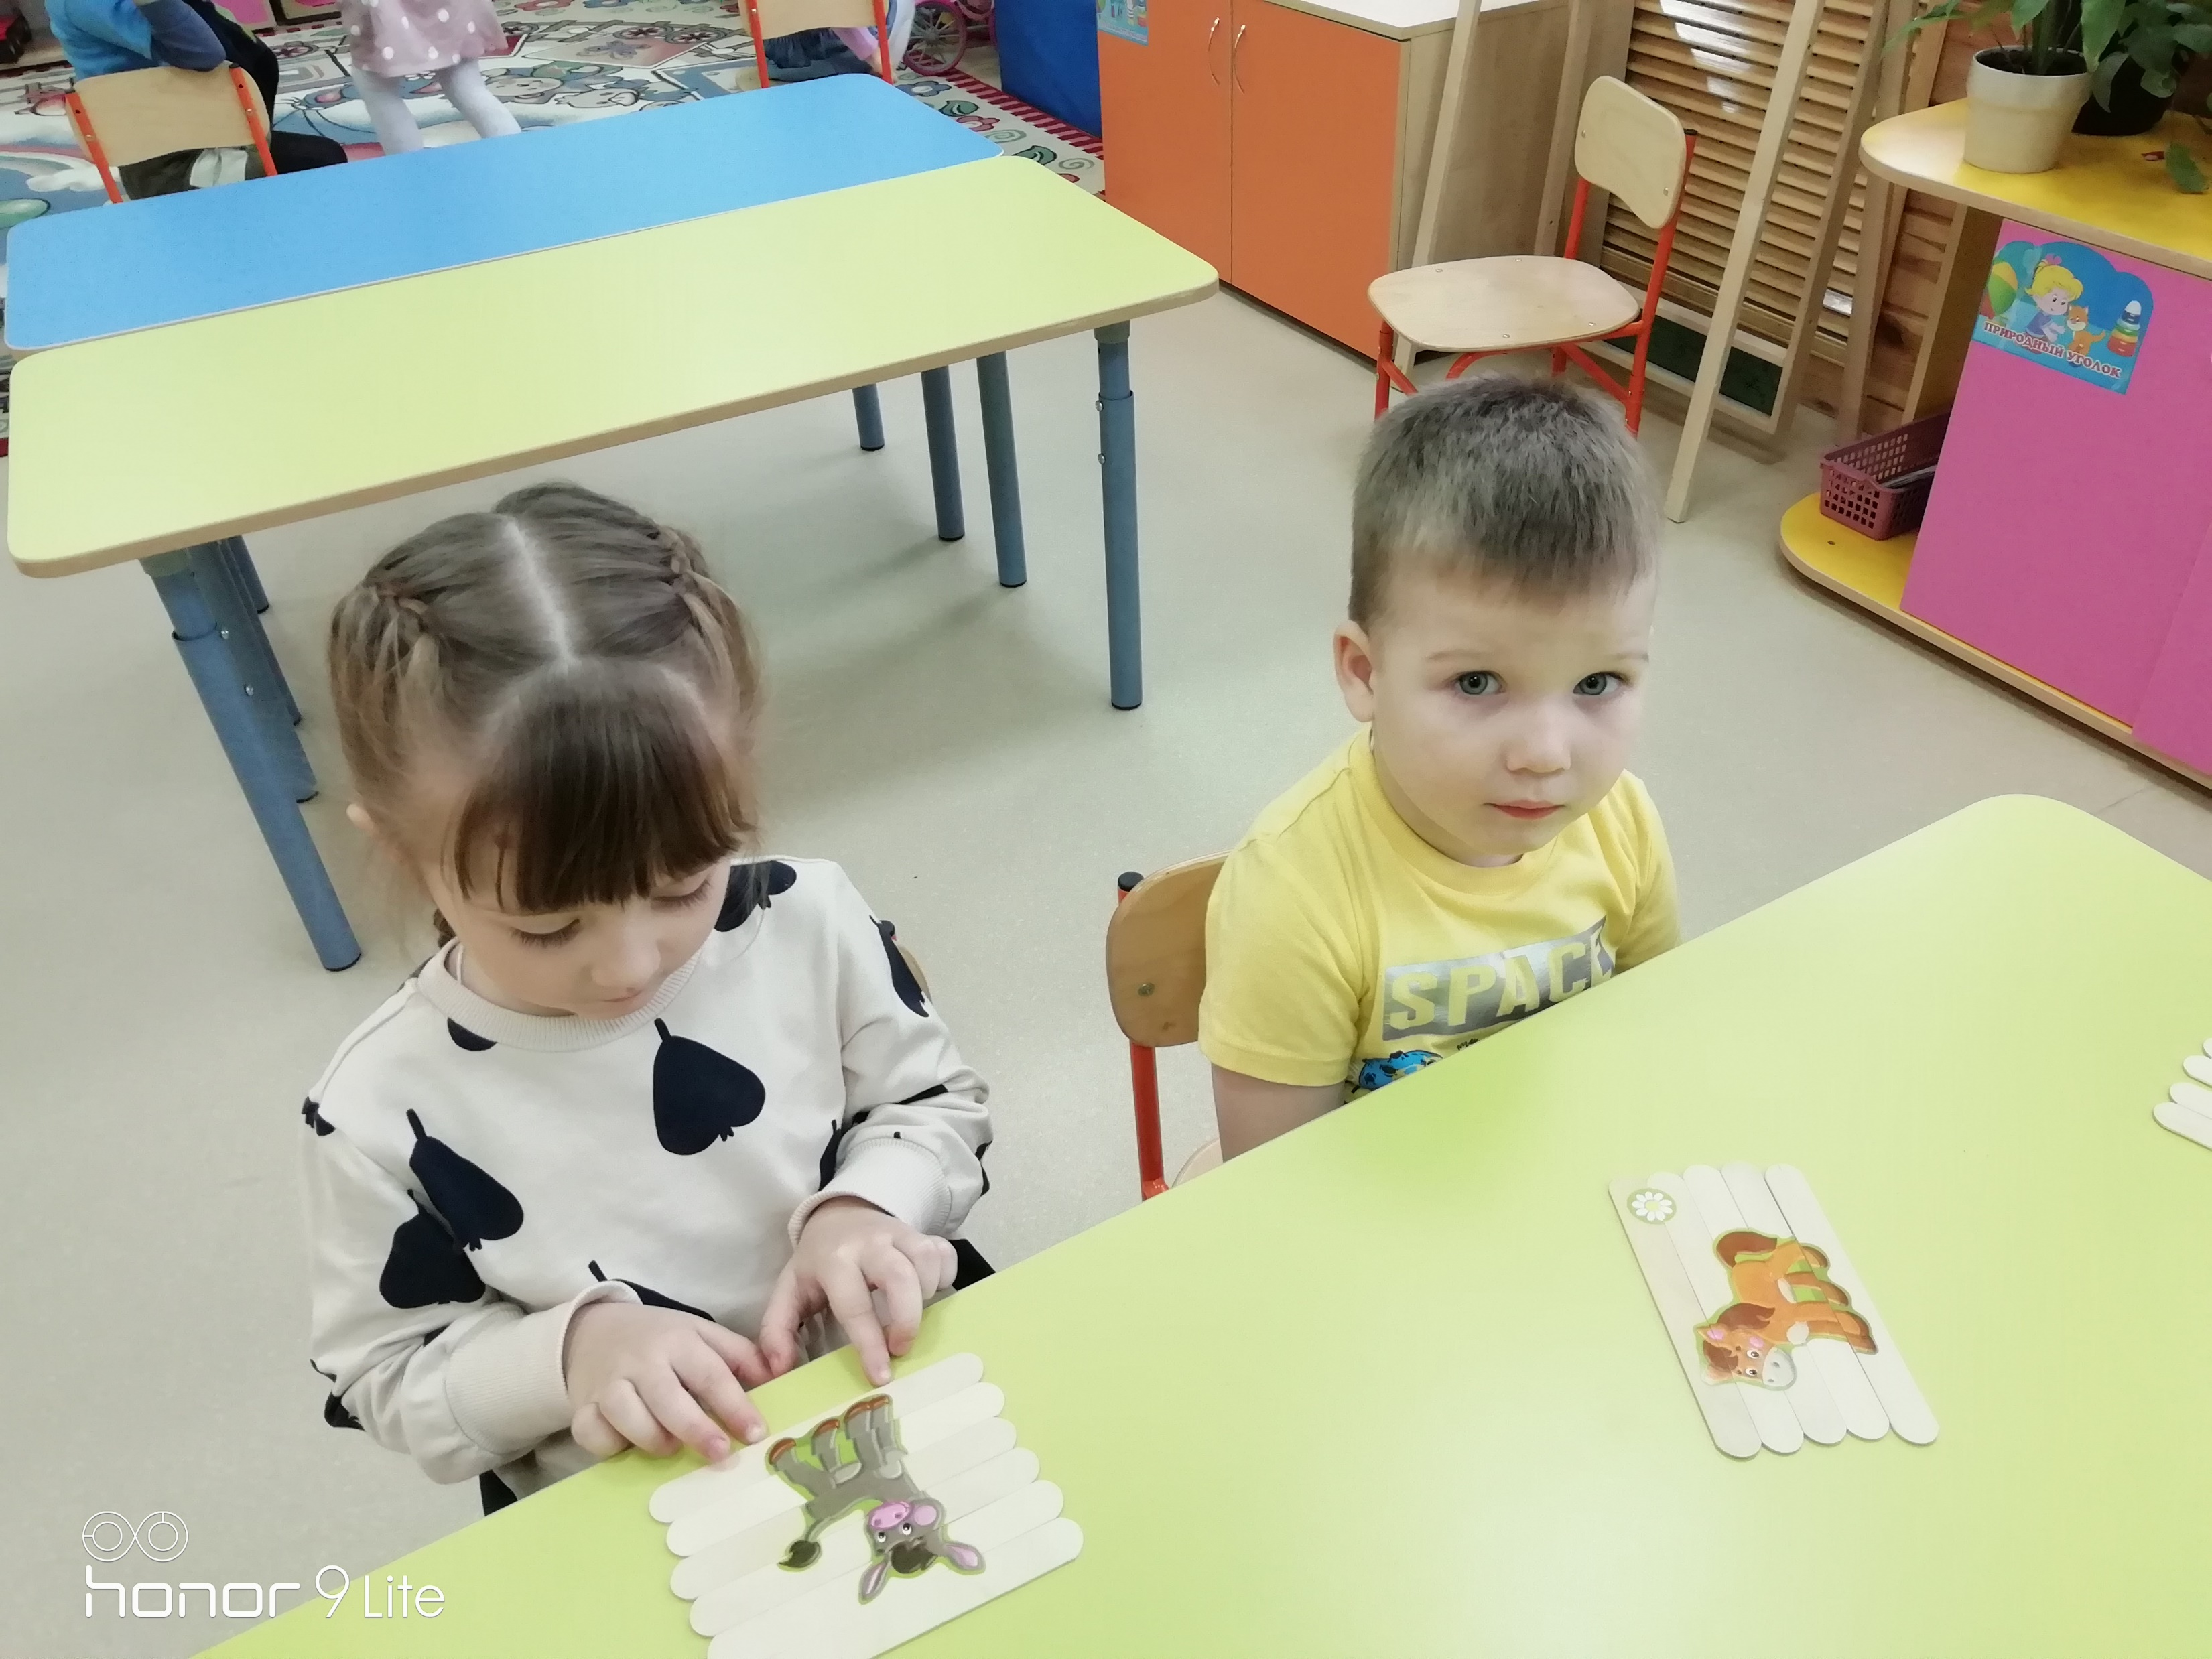
Пазлы готовы! Можно играть!

Slide 11
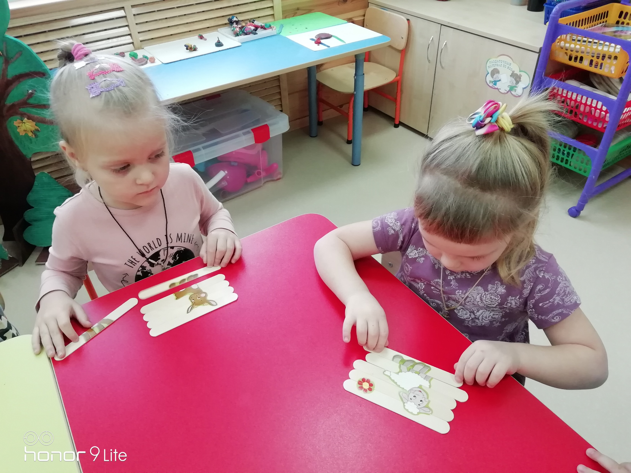
Пазлы готовы! Можно играть!

Slide 12
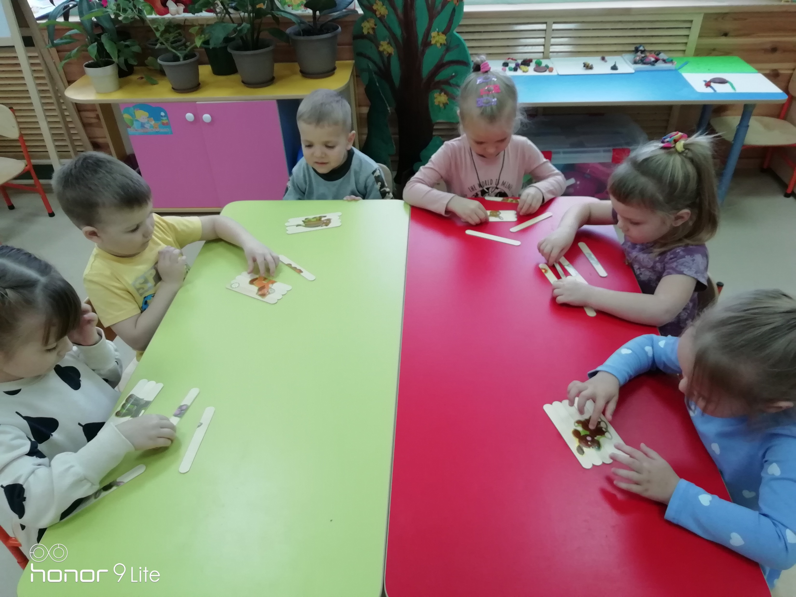
Пазлы готовы! Можно играть!

Slide 13
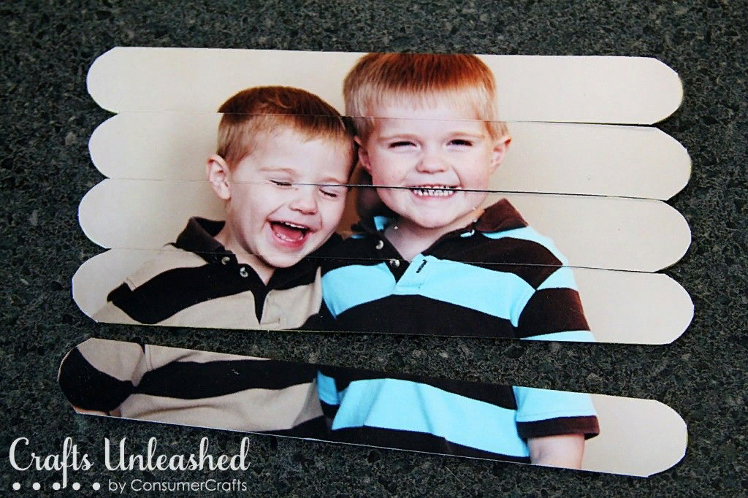
Полезные советы
В качестве картинки можно использовать фото.
Палочки можно предварительно покрасить. Для этого лучше использовать акриловую краску.
Пазлы можно покрыть акриловым лаком для прочности.

Slide 14
источники
Международный образовательный портал maam.ru
Портал для родителей vseodetyah.com
Картинки взяты из свободного доступа (кроме слайдов 4-9)

Slide 15


